Slide 1


Муниципальное бюджетное дошкольное образовательное учреждение
МБДОУ «Детский сад №29»
Предметно–развивающая среда в группе «Сказка».
(ранний возраст)
автор презентации
Ковшова Ирина Валерьевна
Яйва (сентябрь 2013г.)

Slide 2
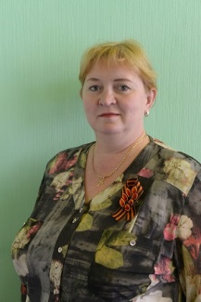
«Если Вы отвели ребёнку место, обеспечили предметами и игрушками, о развитии своего мышления он позаботится сам. Он – экспериментатор и изобретатель, поэтому ваше дело лишь предоставить в его распоряжение лабораторию, оборудование и ассистента (себя), когда таковой ему потребуется. Что он будет делать с этим оборудованием – это уже его забота. Как любому учёному, ему нужна в его научной работе независимость».
Пенелопа Лич
(психолог их Великобритании)
В детском саду ребёнок приобретает опыт эмоционально-практического взаимодействия с взрослым и сверстниками в наиболее значимых для его развития, сферах жизни. Возможности организации и обогащения такого опыта расширяются, при условии создания в группе предметно-развивающей среды. Малыш находится здесь весь день и окружающая обстановка радует его, способствует пробуждению положительных эмоций, воспитанию хорошего вкуса. Правильное оформление группы в детском саду, играет большую роль в воспитании детей.
Фрай Наталья Анатольевна
воспитатель

Slide 3
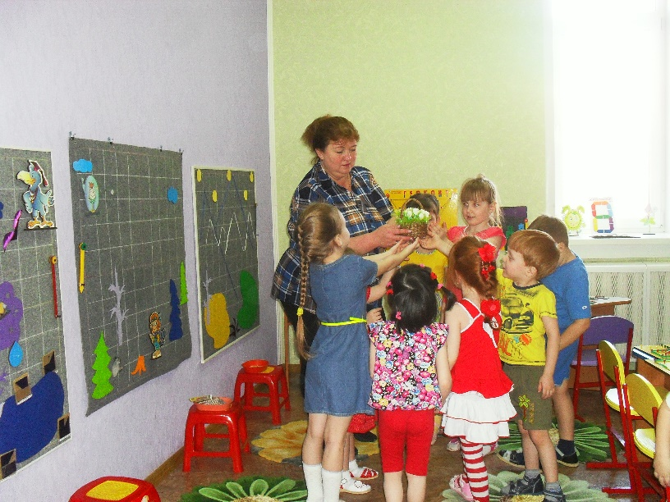
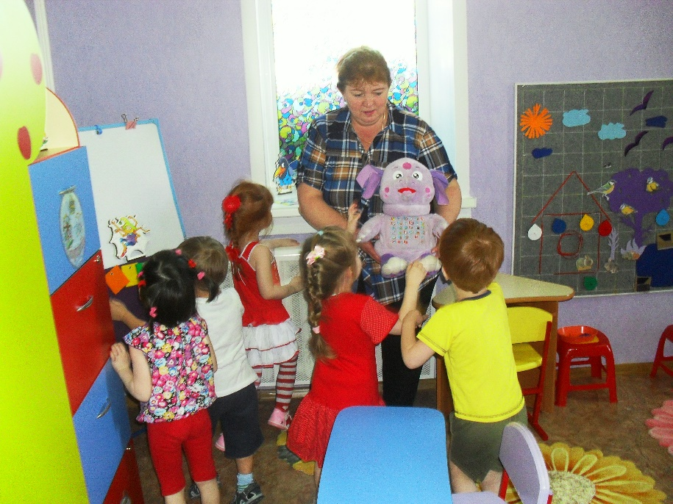
Главная цель работы:
Развитие познавательно-творческих способностей детей.
Под предметно-развивающей средой,
мы понимаем естественную, комфортабельную обстановку, рационально организованную, насыщенную разнообразными предметами и игровыми материалами.
Правильно организованная предметно-развивающая среда является одним из самых важных условий воспитательно-образовательной работы в дошкольном учреждении.

Slide 4
Актуальность состоит в том, что эти игры учат детей действовать в "уме" и "мыслить", а это в свою очередь раскрепощает воображение, развивает их творческие возможности и способности.

Slide 5

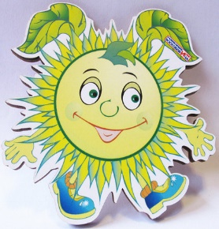
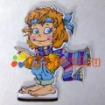
Что же является главным для создания предметно-развивающей среды?
Задачи:
- стимулирование у дошкольников желания и готовности познавать свойства, отношения, зависимости через сенсомоторные действия с предметами;
- совершенствование у детей процессов анализа, сравнения и синтеза, воображения и памяти;
- способствование накоплению детского познавательно-творческого опыта через практическую деятельность;
- развитие у детей проявления самостоятельности, инициативности, стремления к самоорганизации в игровой и творческой деятельности;
- развитие у детей гибкости мышления, способности придумывать необычные решения, видеть противоположные свойства в предметах и явлениях;
- создание условий для становления у дошкольников элементов коммуникативной культуры: умения слушать друг друга и договариваться между собой в процессе решения различных задач.
Она должна быть:
яркой
познавательной
эстетичной
поучительной
гармоничной
доступной
учитываемая потребности и интересы детей.
А также, развивающая среда должна иметь:
современный дизайн
возрастную функциональность
комфортность для пребывания детей в группе

Slide 6
Возрастной диапазон Одна и та же игра интересна и трехлетке и семилетке, так как в ней есть и действия для малышей и многоступенчатые задания для старших детей. Специфика игр состоит в том, что это не всегда понятные и очевидные вещи, что как раз и развивает ребенка, что присутствие взрослого желательно детям до трех лет. После трех все зависит от родителей, если они хотят дать ребенку больше, должны быть все - таки рядом в этой сфере. Ребенок будет выполнять задания и сам, но присутствие рядом взрослого даст ему больше.

Slide 7
Интеграция центра развивающих игр
«Сказки Фиолетового леса»
Центры активности:
Ц.М.Т. «Веселые нотки»
Ц.К. «МастерскаСамоделкина»
3. С.Х.Т. «Город мастеров»
4.Ц.К.К. «Почитайка»
5 Ц.Р. «Риторик»
6. Ц.Д.А. «Юные олимпийцы
7. Театральная студия «В гостях
у сказки»
8. Ц.П.О. «Мы разные, но мы вместе»
9. Детская телестудия
«Информ. Аюна. ru»
10.Ц.Э.О.Д. «Росинка»
11. Центр экспериментирования «Знайка»
12. Ц.Р.П.О. «Веселый паровозик»
14. Ц.ЭОР. «Фиксики»
Взаимодействие с воспитателями возрастных групп
Взаимодействие с родителями
Взаимодействие с родителями

Slide 8
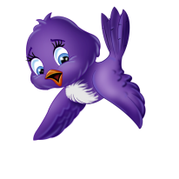
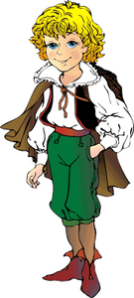
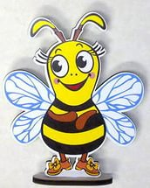

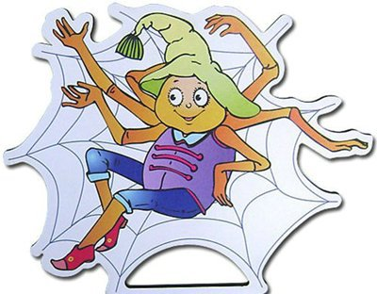
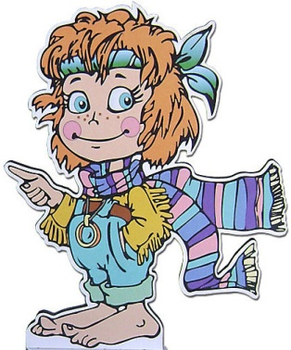
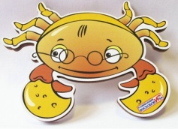

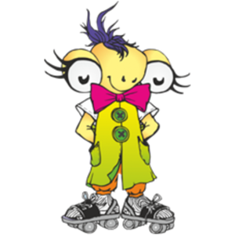
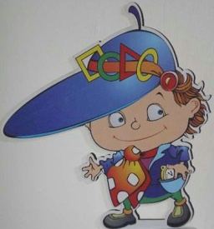
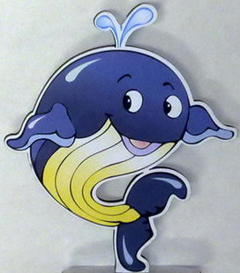
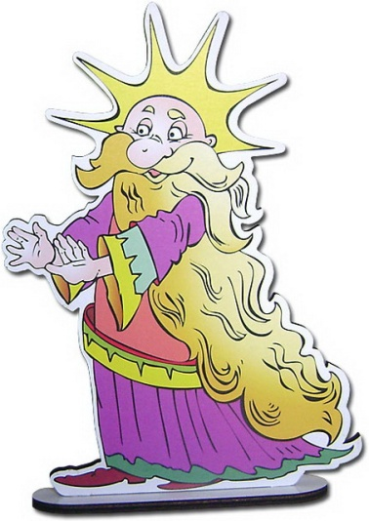
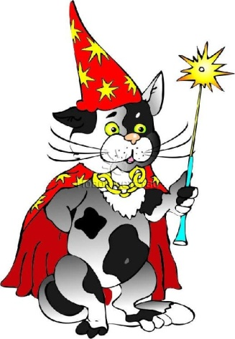
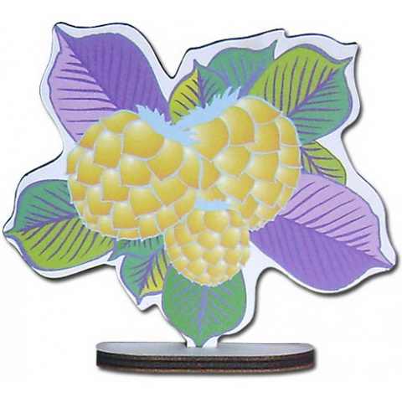
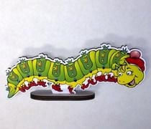
Герои «Сказок Фиолетового леса»

Slide 9
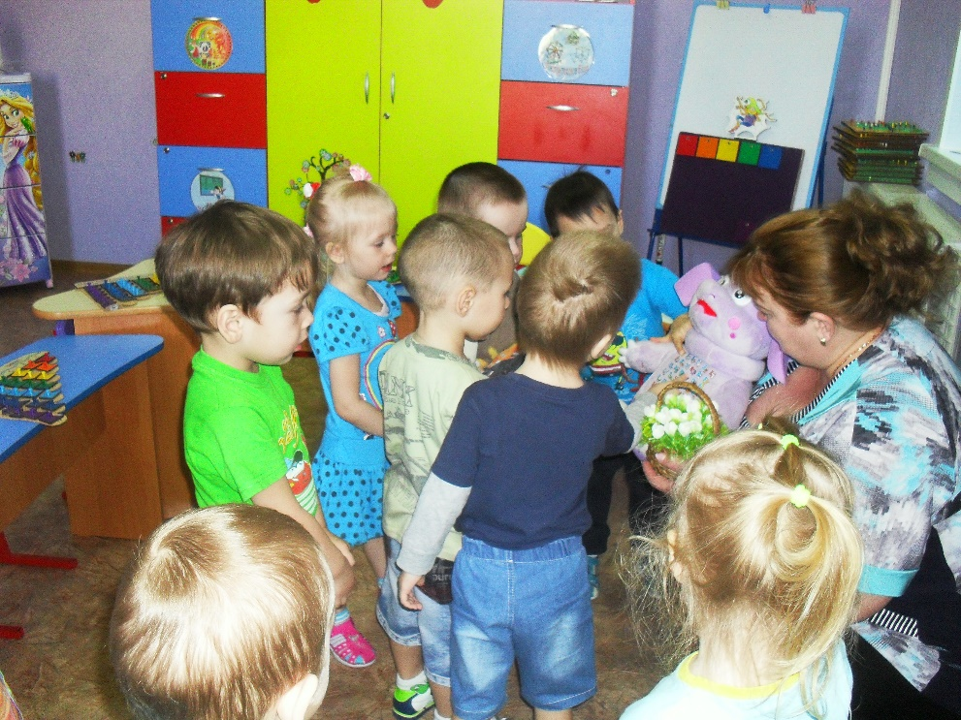
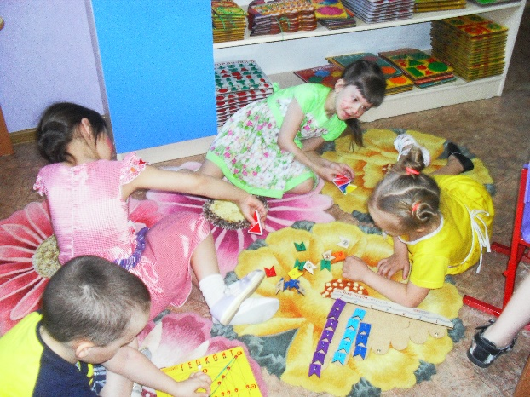
Фиолетовый лес - полон здесь у нас чудес.
Это развивающая сенсорная среда,
В которой дети самостоятельно играют,
Конструируют, полученные знания закрепляют.
С разными временами года лес меняется
И сказочными персонажами наполняется.

Slide 10
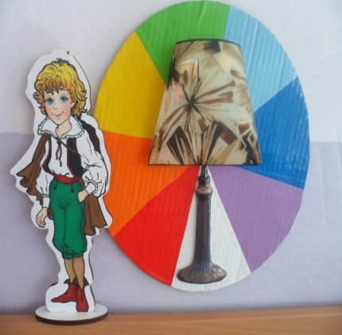
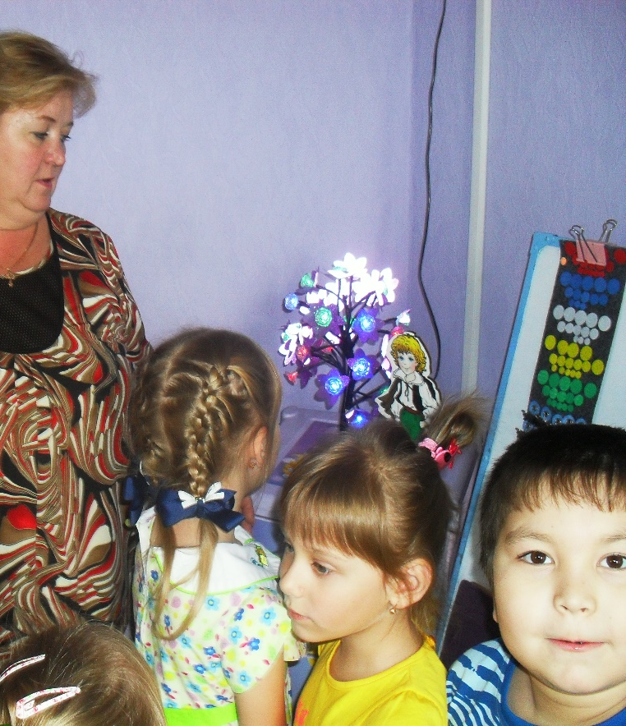
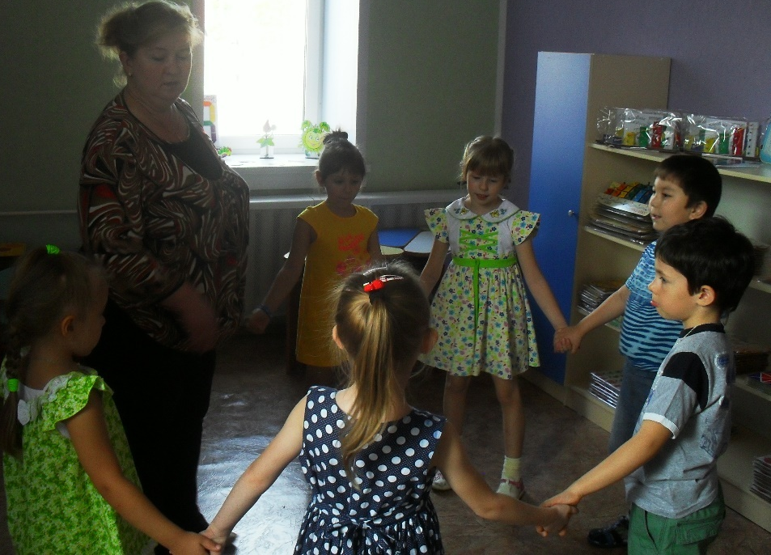
Сказка
«Малышу Гео снился сон» (Лампа)

Slide 11
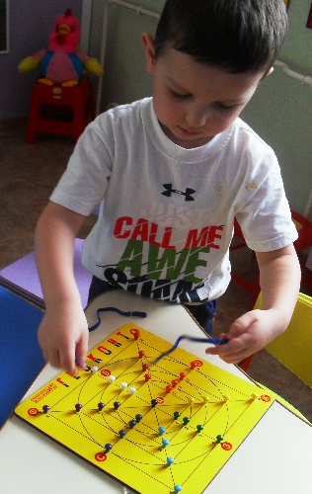
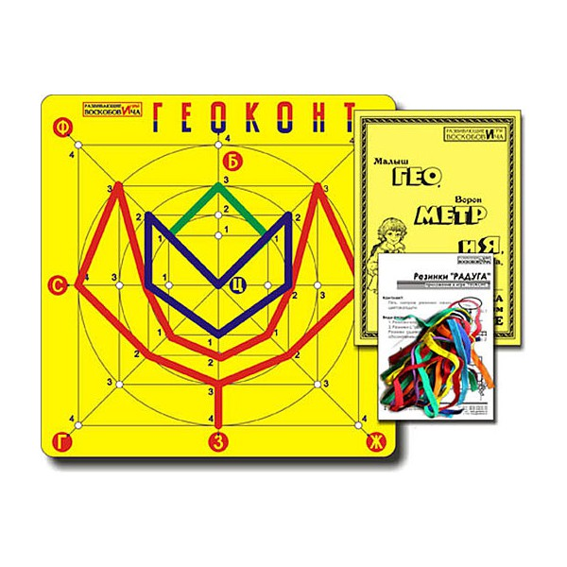
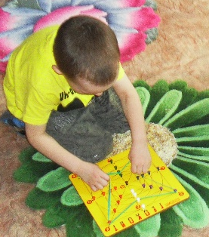
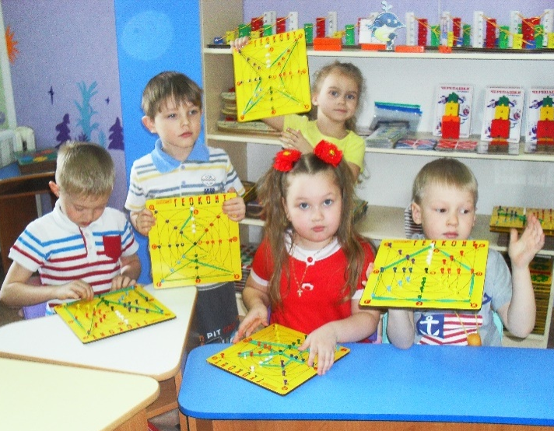
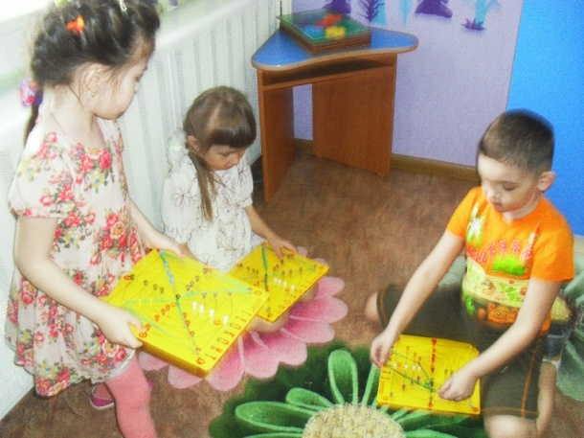
Геоконт
Учёный Паук
Сплел свои сети
И видим мы вдруг…
Точки все соединились
И в разные предметы превратились.
На «Геоконте» дети задания выполняют
И точки резинками цветными соединяют.

Slide 12
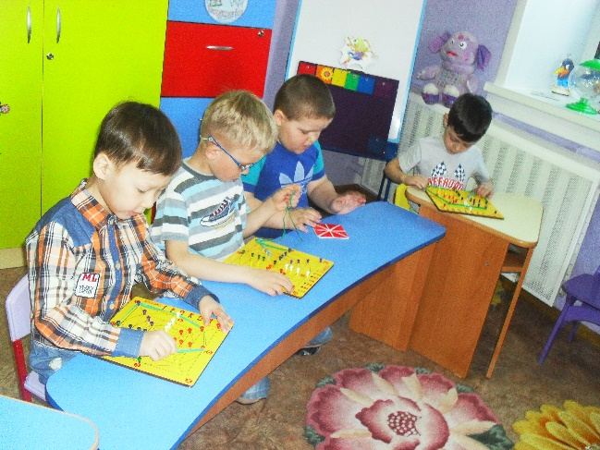
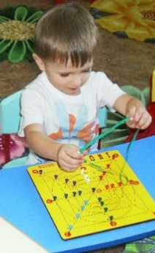
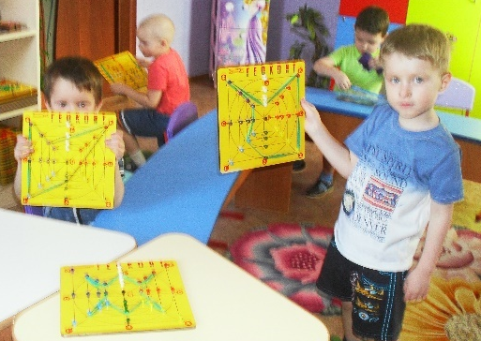

Slide 13
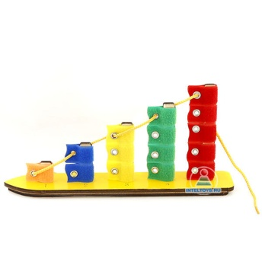
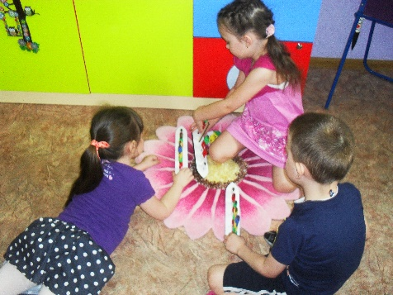
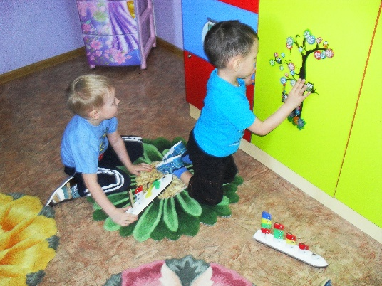
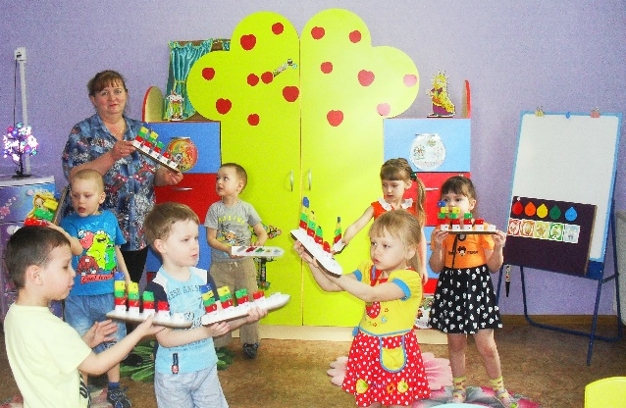
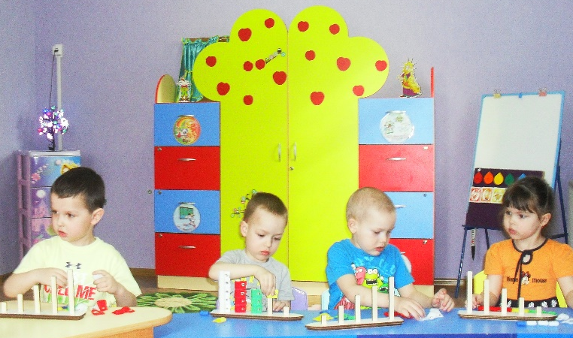
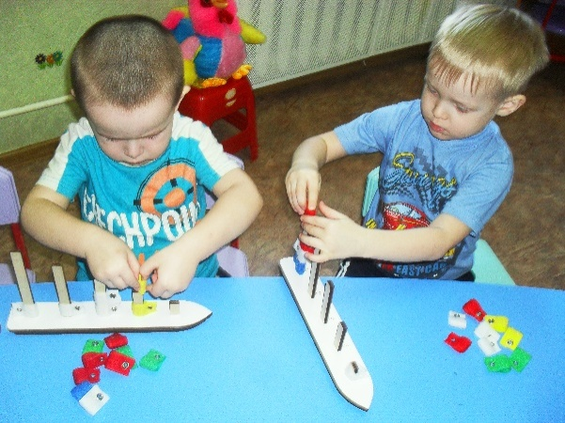
Кораблик «Плюх – плюх» отплывает.
С гусем – капитаном и матросами - лягушками
В захватывающее приключение приглашает.
Мелкую моторику пальцев рук
и тактильные ощущения развивает.
Цвет и состав числа закрепляет

Slide 14
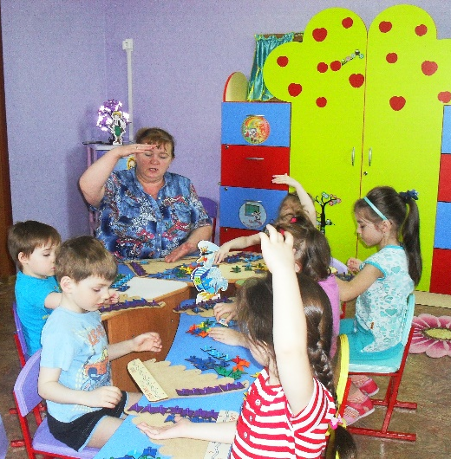
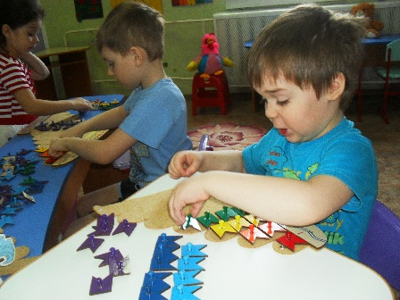
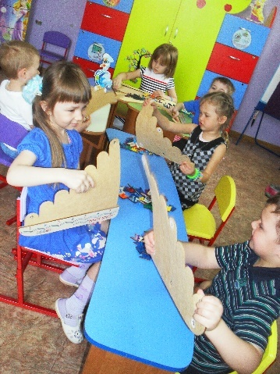
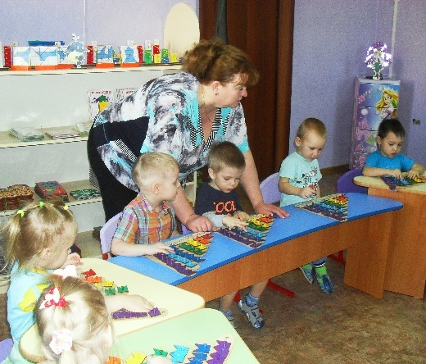
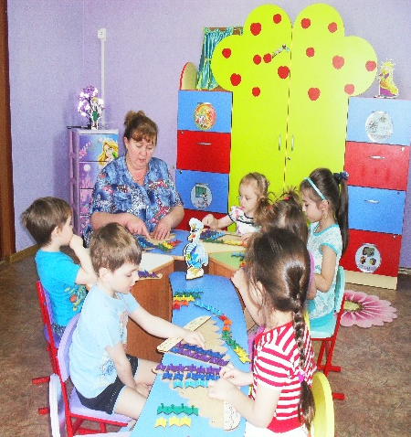
Кораблик «Брызг – Брызг»

Slide 15
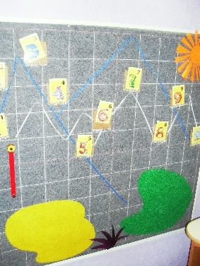
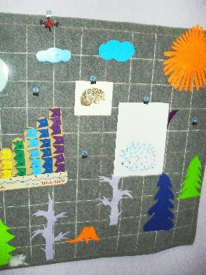
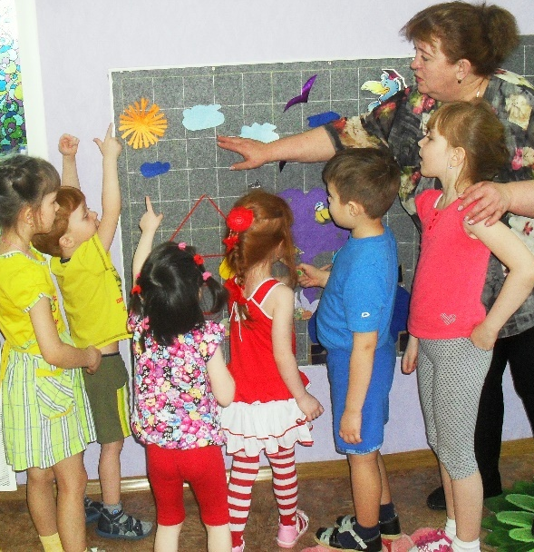
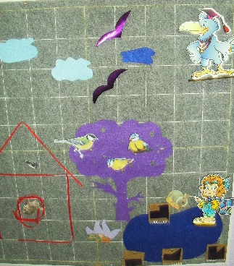
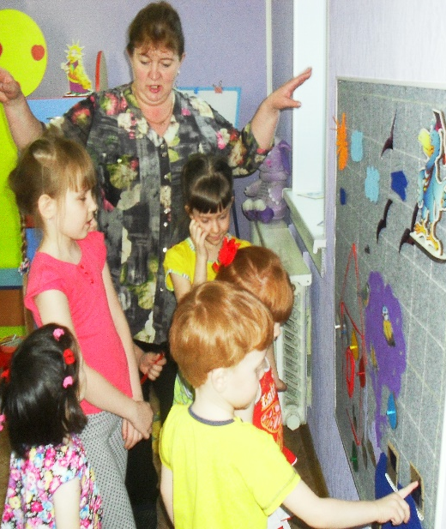
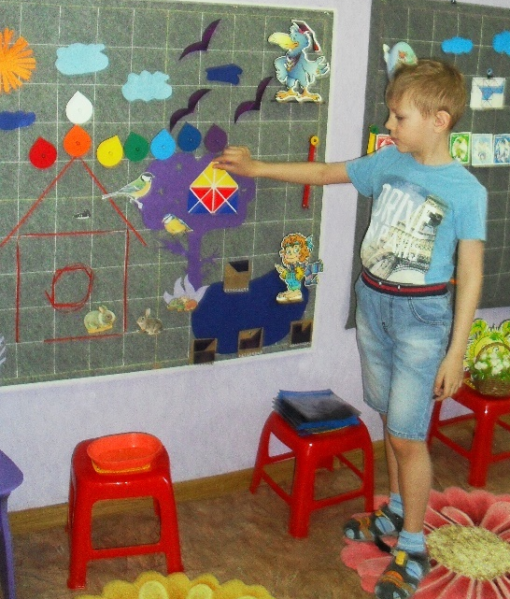
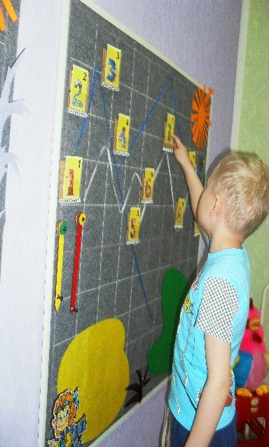
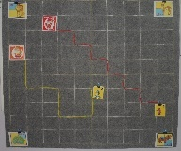

Коврига «Ларчик»
решает самые разнообразные задачи:
творит чудеса - семь гномиков мы изучили,
забавные цифры из цирка прикрепили.
Разноцветные верёвочки, липучки
предлагают выполнить разные математические штучки.

Slide 16




«Игровизор»
открываем
и задания в нём выполняем.
В руки маркеры берём
И правильные ответы на задания даём.

Slide 17


Slide 18







«Черепашки»

Slide 19





«Чудо Соты»

Slide 20





«Цветные льдинки»

Slide 21









Slide 22


Slide 23


«Формочки»

Slide 24


Slide 25


Slide 26


«Фонарики»

Slide 27


Математические корзинки.

Slide 28


Чудо – цветик.

Slide 29

«Шнуровка»

Slide 30









Игровой квадрат Воскобовича.

Slide 31

.

Slide 32


Slide 33


Slide 34


Slide 35




Slide 36


Slide 37
Заключение.
Вот такой яркий и необычный дизайн развивающей среды мы придумали и сотворили своими руками и с помощью родителей. Каждый, кто побывает здесь остаётся под большим впечатлением. Дети, посещающие наш центр, чувствуют себя полноправными владельцами пространства. Считаю, что нам удалось обустроить среду так, чтобы вслед за удивлением и интересом у ребёнка возникло стремление узнавать всё больше и больше о мире его окружения. Ведь среда, окружающая детей в детском саду, должна обеспечивать безопасность их жизни, а жизненное пространство должно быть таким, чтобы дети в соответствии с интересами и желаниями свободно занимались одновременно разными видами деятельности, не мешая друг другу.

Slide 38
В своей работе с детьми я использую
Методику позновательно – творческого развития дошкольников
Т.Г. Харько

Slide 39
Спасибо
за внимание!

